Slide 1

Warehouse Management System Posicional
Daniel Nery silva de Oliveira
Marco enrique dos Santos Abensur

Slide 2

Orientadores
Gustavo Pamplona Rehder (PSI)
Carlos Eduardo Cugnasca (PCS)

Slide 3

Necessidade
Cortar custos e melhorar a produtividade
Order Picking (Coleta de pedidos) é a operação mais trabalhosa. Sendo responsável por 55% de todas as despesas de um armazém

Slide 4

Necessidade
Sistema atual – Código de barras
Não se mostra efetivo
Porto de tubarões
Espacos para armazenamento que podem mudar
Adversidades Climáticas

Slide 5

Problema
Localização Outdoor
Sem muitos obstáculo
GPS
Localização Indoor
Muitos obstáculos e paredes
GPS comprometido
Não há um padrão definido e muito se pesquisa atualmente do assunto
Integrável com o atual WMS

Slide 6
Problema
Sistema Ideal de Posicionamento indoor
Amplamente disponível e acessível
Econômico
Energeticamente eficiente
Ampla faixa de recepção
Alta precisão
Baixa latência
Alta escalabilidade

Slide 7
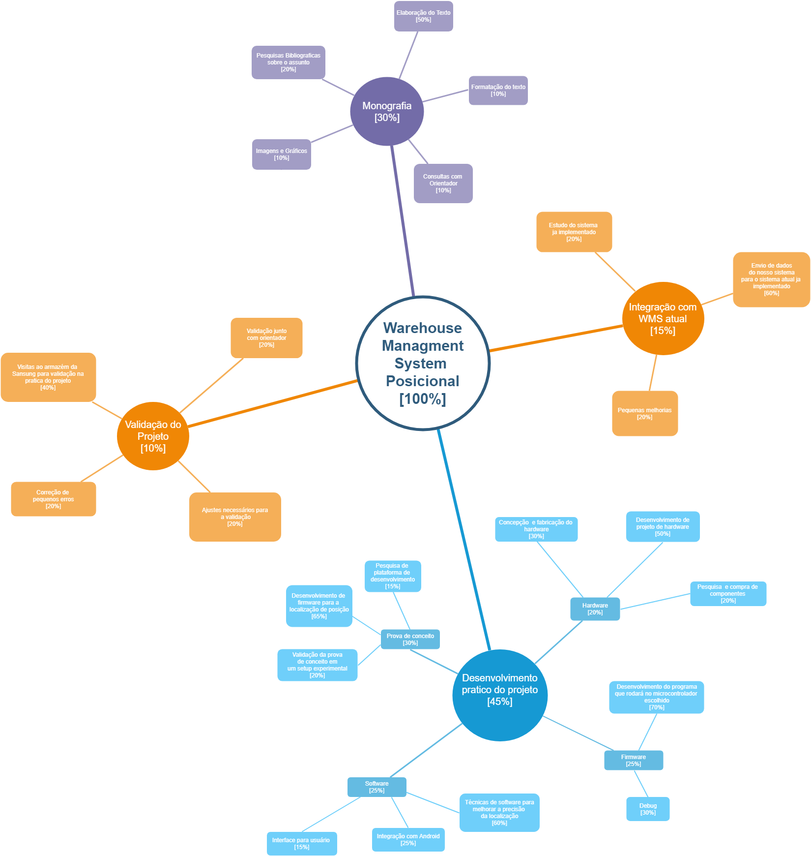
Árvore de objetivos
Monografia [30%]
Integração com WMS atual [15%]
Validação do projeto [10%]
Desenvolvimento prático do projeto [45%]

Slide 8
Estado-da-arte
Falaremos das técnicas e algoritmos mais recentes encontrados na literatura sobre métodos de localização.
Nomenclatura
Outdoor
Sem obstáculos
Indoor
Nosso foco

Slide 9
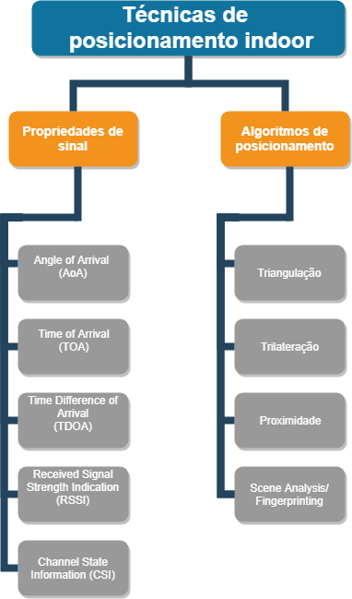
Estado da Arte – Técnicas de posicionamento indoor

Slide 10
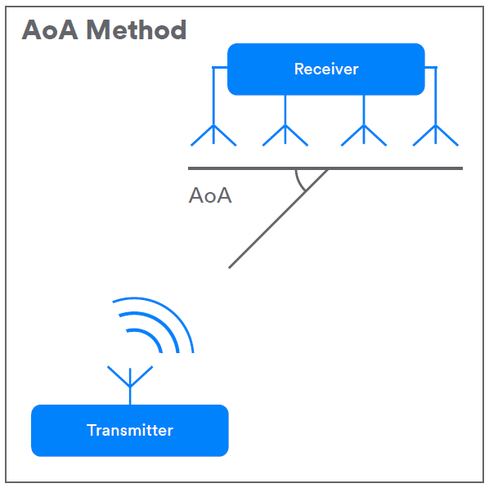
Estado da Arte – Propriedades do sinal
Angle of Arrival (AoA)
Ângulo de chegada em que transmitido chega ao receptor
Matrizes de antenas e diferença de fase
Hardware mais sofisticado
Precisão

Slide 11
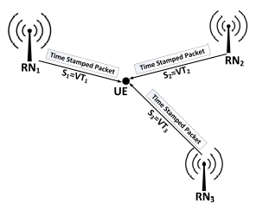
Estado da Arte – Propriedades do sinal
Time of Arrival (ToA)
Tempo transcorrido entre emitir o sinal e chegar
Tempos muito pequeno. Velocidade de transmissão igual a velocidade da luz
Dificuldade em achar tempo com precisão

Slide 12
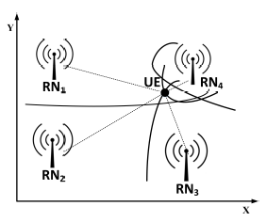
Estado da Arte – Propriedades do sinal
Time Dierence of Arrival (TDoA)
Mede diferença relativa do tempo de transmissão
Complexidade menor que ToA
Pelo menos 3 receptors
Resolver equação de três hipérboles

Slide 13
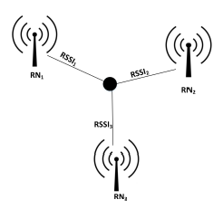

Estado da Arte – Propriedades do sinal
Received Signal Strength Indication (RSSI)
Nível de potencia do sinal recebido
Com obstáculos e interferencias pode ter sua precisão reduzidas
Algoritmos para compensar os erros
$RSSI=−10n\log_{10}\left(d\right)+A$

Slide 14
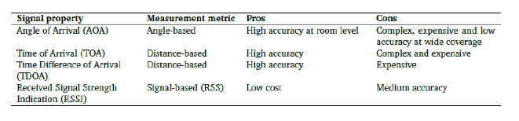
Estado da Arte – Propriedades do sinal

Slide 15
Estado da Arte – Algoritmos
Triangulação
Usa intersecção de ângulos
Trilateração
Propriedades geométricas
Usa intensidade e atenuação do sinal
Proximidade
Utiliza só RSSI da fonte de sinal mais próxima
Scene analysis
Alem dos sinais recebidos usa outras informação para estimar com mais precisão. Mais complexo

Slide 16
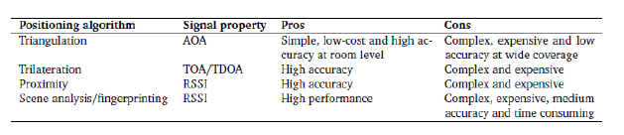
Estado da Arte – Algoritmos

Slide 17
Estado da Arte – Tecnologias
Wifi
Poucas mudanças infraestrutura.
Interferencias na banda
Faltam algoritmos eficientes
Bluetooth
Ultima especificação: >350m; Velocidade > 2Mbit/s;
Antes 1 a 10m. Agora centimetros
Alta compatibilidade

Slide 18
Estado da Arte – Tecnologias
ZigBee
Baixo custo
Baixa velocidade
Baixo consume energético
Tecnologia não muito disponivel como as outras
Ultra-Wideband (UWB)
Espectro largo >500MHZ
Poucas interferencias e latencias
Processo ainda lento de adoção

Slide 19
Estado da Arte – Tecnologias
Sinais sonoros
Poluição Sonora na faixa audivel. Faixa em que smartphones funcionam melhor
Usam ToA. Pois possui velocidades menores
Sofrem diferença na velocidade de propagação com a temperature e umidade
Interferencia som ambiente

Slide 20
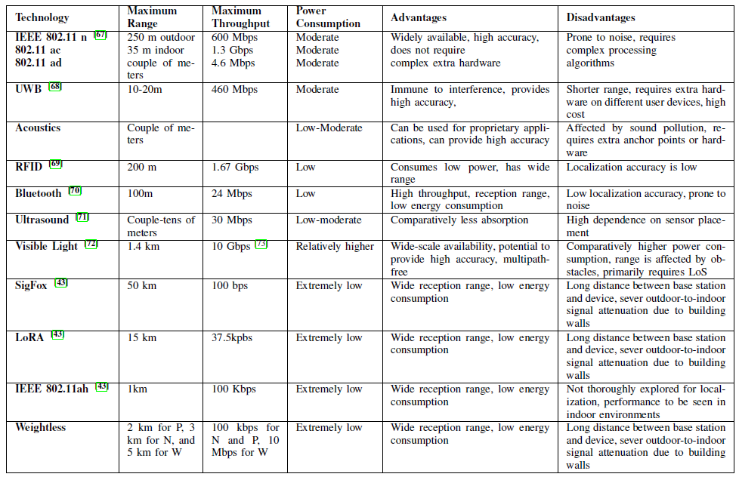
Estado da Arte – Tecnologias

Slide 21
Próximos passos
Efetivar prova de conceito
Escolhemos a tecnologia Bluetooth.
Artigos compravam sua usabilidade e eficiência para o problema em questão
5.1 promissor no decorrer do ano
Protótipo inicial funcional para medir distancias.

Slide 22
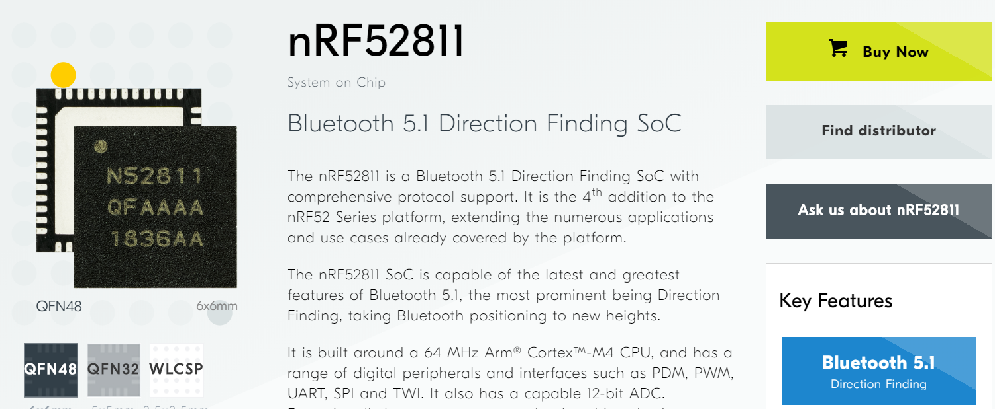
Próximos passos
Nordic Semiconductors
Uma das lideres mundiais em tecnologias de transmissão sem fio e de baixo consumo energético.
Família de microcontroladores com BLE
Mais recente nRF52811

Slide 23
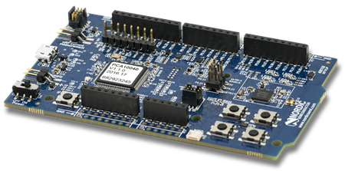
Próximos passos
“The nRF52840 DK is the recommend development kit, it emulates the nRF52811, and can be used as a starting point for development before moving over to a custom board. Please note that this development kit does not support Bluetooth Direction Finding.”
Começaremos a testar RSSI (Received Signal Strength Indicator). De 1 a 10m precisão

Slide 24





Obrigado pela atenção!

